Slide 1

PŘEMYSLOVCI
Opakujeme dějepis na II. stupni

Slide 2
PŘEMYSLOVCI - TESTÍK
Název: Opakujeme dějepis na II. stupni
Šablona: III/2
Číslo: 48
Autor: Mgr. Soňa Blažková
ZŠ Choltice „ Učíme se pro život“
Klíčová slova: Zlatá bula, prvorozenectví, Přemysl Otakar I, Přemysl Otakar II., Fridrich II., Jihlava, vymření rodu po meči, Arnošt z Pardubic
Cíl: zopakovat období vlády Přemyslovců
Třída: dějepis 7 Datum: 21.2. 2013

Slide 3
Metodický návod a obsah:
Cíl: opakování období formou krátkého testu
Žák si připraví na papír čísla 1- 15 – pod sebe. Vždy jedno číslo na 1 řádek . Po spuštění testu píše jen výsledné písmeno odpovědi.
1-3 – úvodní stránky
4-18 – 15 otázek testu
Otázky jsou předem nastaveny na interval 25-30 ´´
Obrázky ilustrují zadanou otázku po 10´´
19 – výsledky a hodnocení testu
20 – zdroje
Obrázky jsou vloženy s hypertextovým odkazem.
Písemné prameny jsou citovány.

Slide 4
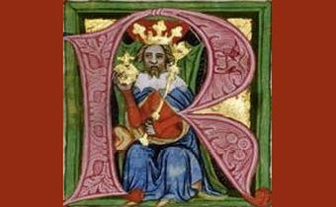
1. Vysvětli stručně
„zásadu prvorozenectví“
Jinak se jí říká tzv. primogenitura.
Napiš krátké vysvětlení.

Slide 5
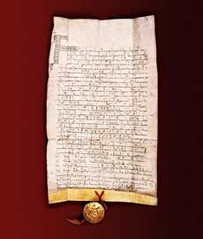
2. Kdy byla vydána Zlatá bula sicilská a co zajišťovala:
A) 1212 – dědičnost královského titulu
B) 1215 – přesná pravidla volby panovníka
C) 1230 – nástupnický „stařešinský“ řád

Slide 6
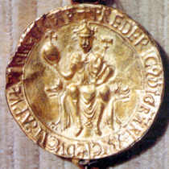
3. Kdo udělil Zlatou bulu sicilskou našim panovníkům?
A) Karel Veliký
B) Fridrich II.
C) Fridrich Barbarossa

Slide 7
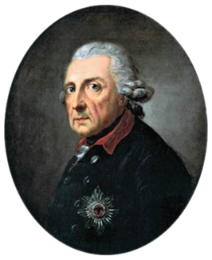
4. Zlatá bula sicilská nesla název proto, že panovník, který ji udělil:
A) byl sicilským
králem
B) právě pobýval
na Sicílii
C) měl rád Sicílii

Slide 8
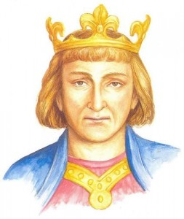
5. Který český panovník získal poprvé královskou korunu dědičně?
A) Karel IV.
B) Přemysl Otakar II.
C) Přemysl Otakar I.

Slide 9
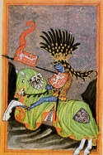
6. Kde se těžilo stříbro za vlády Václava I. :
A) v Praze
B) v Olomouci
C) v Jihlavě

Slide 10
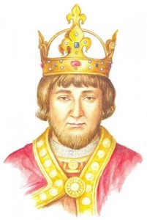
7. Synem Přemysla Otakara I. byl:
A) Václav I.
B) Václav II.
C) Přemysl Otakar II.

Slide 11
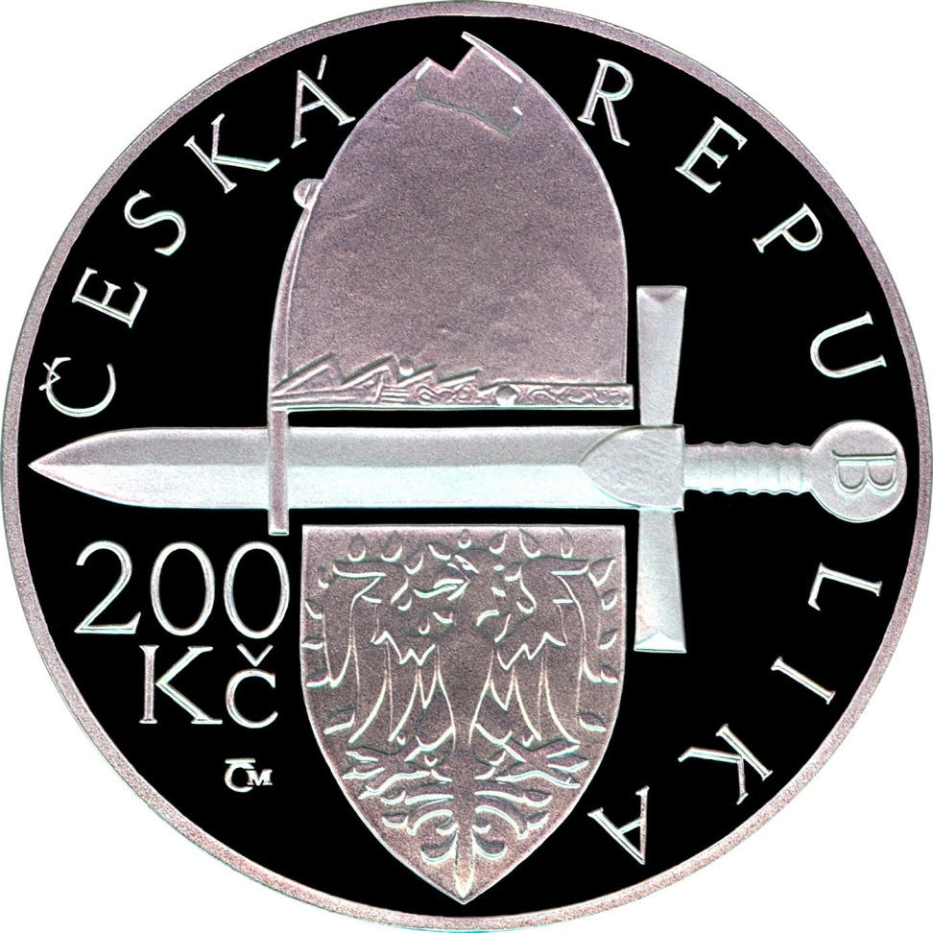
8. Smrtí posledního Přemyslovce vymřel tento rod:
A) po přeslici
B) po meči
C) po sudlici

Slide 12
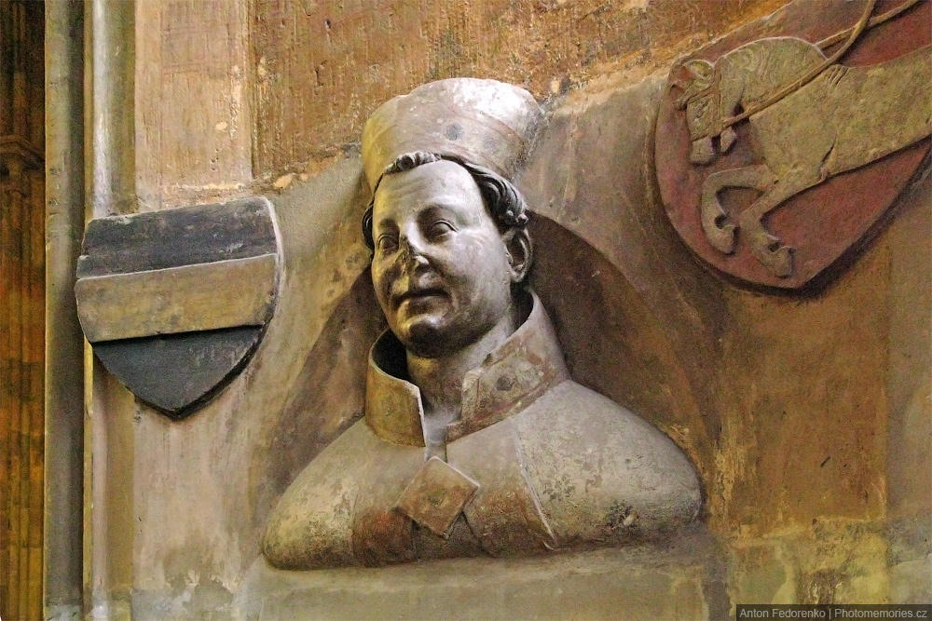
9. Prvním pražským arcibiskupem se stal:
A) sv. Vojtěch
B) Arnošt
z Pardubic
C) Dětmar

Slide 13
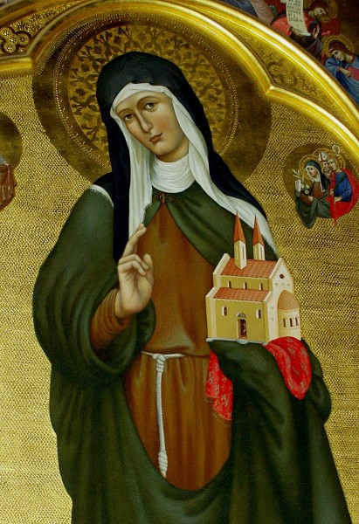
10. Sestrou Václava I. byla:
A) Eliška
B) svatá Anežka
C) Božena

Slide 14
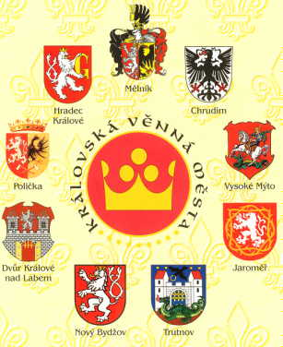
11. Jak se jmenovalo město patřící královně?
A) královnino
B) věnné
C) královské

Slide 15
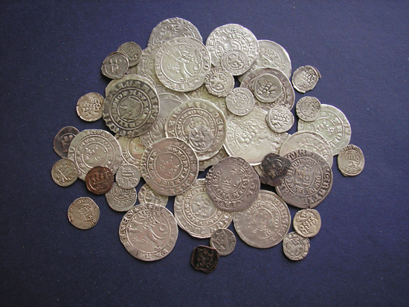
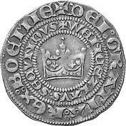
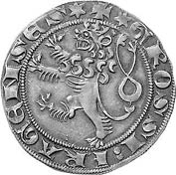
12. Václav II. nechal razit stříbrné mince, které se nazývaly:
A) dukáty
B) denáry
C) pražské groše

Slide 16
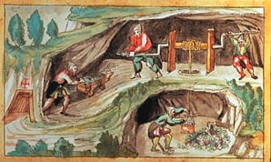
13. Ražba pražských grošů v Kutné Hoře začala kolem roku:
A) 1212
B) 1300
C) 1346

Slide 17
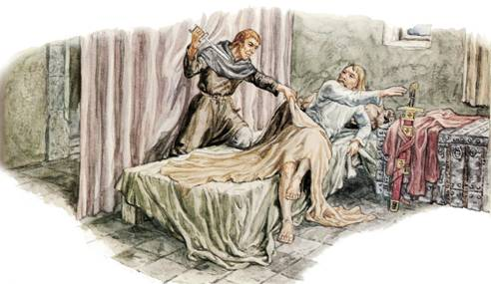
14. Kde byl zavražděn Václav III.?
A) ve Staré Boleslavi
B) v Chebu
C) v Olomouci

Slide 18
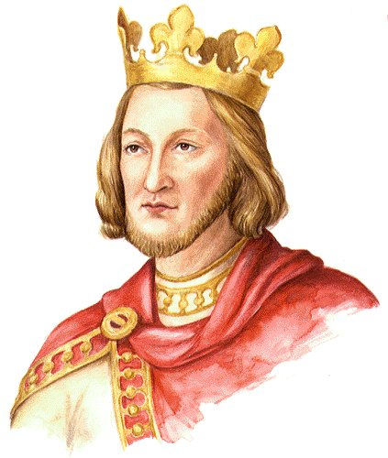
15. Posledním Přemyslovcem na českém trůnu byl:
A) Přemysl
Otakar II.
B) Václav II.
C) Václav III.

Slide 19
Výsledky: Bodování:
1) 1. syn na trůn
2) A
3) B 10) B
4) A 11) B
5) B 12) C
6) C 13) B
7) A 14) C
8) B 15) C
9) B
15 - 14 bodů 1
13 - 11 bodů 2
10 - 8 bodů 3
7 - 5 bodů 4
4 - 0 bodů 5

Slide 20
ZDROJE:
Obrázky jsou kopírovány z prohlížeče Google obrázky a mají vloženy hypertextový odkaz dne: 21.2. 2013
(klikni na obrázek P tl M)
Písemné prameny:
VYKOUPIL, Libor, Robert ANTONÍN a Marie FEJFUŠOVÁ. Dějepis pro 7.ročník: vzdělávací oblast Člověk a společnost. 1. vyd. Brno: Nová škola, 2008, 136 s. Duhová řada. ISBN 978-80-7289-089-7.
MANDELOVÁ, Helena, Eliška KUNSTOVÁ a Ilona PAŘÍZKOVÁ. Dějiny středověku a počátků novověku. Vyd. 1. Ilustrace Jan Tichý. Liberec: Dialog, 2002, 179 s. ISBN 80-862-1882-1.

